Slide 1
Resolución dudas capítulos 7 y 8

Slide 2
Capítulo 7

Slide 3
Capítulo 7
Entonces cuando se trabaja con proporciones, lo que determina la probabilidad de éxito-fracaso (fórmula) dependerá del valor que tenga solamente la hipótesis nula?
En simples palabras, se podría decir que los correspondientes cálculos dependerán del valor probabilístico enunciado en la hipótesis nula, pero también se debe recordar que la hipótesis nula representa la normalidad de la situación (sin cambios), por lo que se podría tergiversar H0 y Ha para que funcionen con (1-p), siendo p la probabilidad de éxito.

Slide 4
Capítulo 7
Me quedó la duda del capítulo 4 donde se calcula el valor de z*, no entendí bien cómo calcularlo con el nivel de confianza entregado, intenté usar qnorm() de R, pero faltan datos. Espero puedan complementar la pregunta, pq sigo con la duda y ya estamos en el cap 7.
En primer lugar, la función qnorm() entrega el valor del cuantil para cualquier probabilidad p. En este sentido, si consideramos el nivel de confianza como nuestra probabilidad p, encontraríamos el cuantil mencionado, el cual estará bajo el nombre de z*, bajo las condiciones de que μ = 0 y σ = 1.
Vale decir que qnorm() corresponde a la función inversa de pnorm(). Esto se puede apreciar en la siguiente imagen:

Slide 5
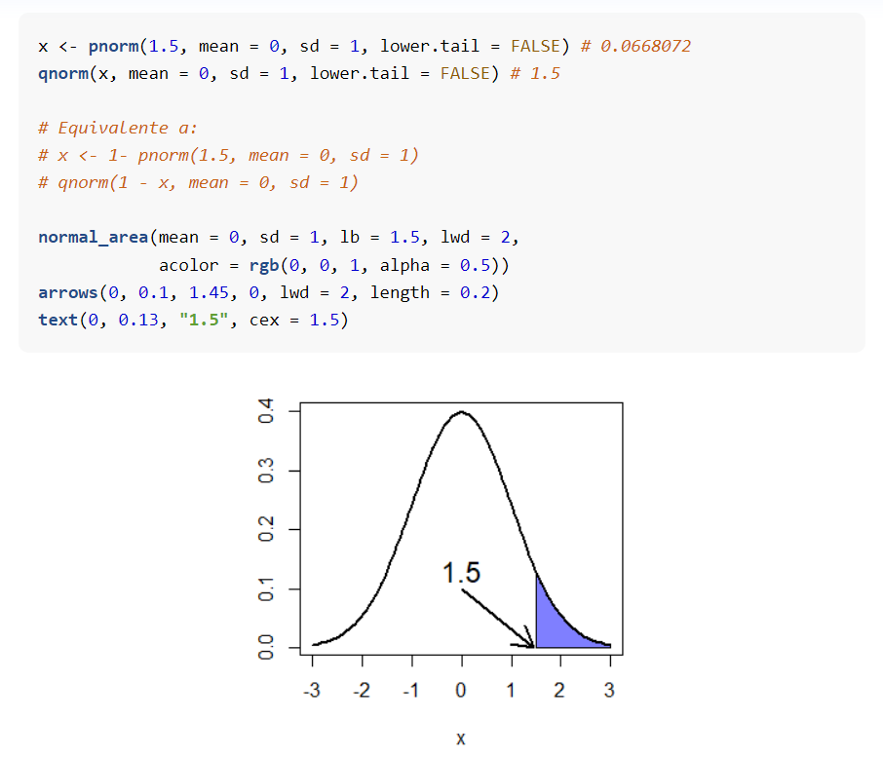

Slide 6
Capítulo 7
En el método de Wald, se habla de una variable aleatoria que sigue una distribución binominal, que luego hay que usar un estimador puntual. Pero dicho estimador tendra su propia distribucion (distinta a la original, es decir la binomial)????
La definición que se le atribuye al estimador puntual p^, para el caso del método de Wald, es la proporción de éxito de la muestra, debido a que no hay forma de conocer la probabilidad de éxito p. Por ende, el estimador puntual debe de seguir las mismas características que el parámetro que se desea estimar, es decir, la distribución de p^ debe de ser igual a la de p, ya que, en definitiva, queremos aproximar el valor de p desconocido.

Slide 7
Capítulo 7
Leí la respuesta de un compañero a la pregunta 15, pero no logré entender bien cuándo se utiliza el parámetro correct en prop.test().
En primer lugar, se debe entender que cuando el parámetro correct = TRUE (que es el valor por defecto), se debe de aplicar la corrección de continuidad de Yates, en caso contrario, no se aplicaría. Ahora bien, la pregunta recae en ¿cuándo este valor debe ser TRUE?
Tener en cuenta que se quiere aproximar valores discretos a una distribución de Chi-cuadrado, la cual es una distribución continua. El problema surge con los valores en cuestión, ya que siguen una distribución, por lo general, binomial.

Slide 8
Capítulo 7
En la pagina 7 del documento no me queda claro como es que se obtiene el valor de P, se que tiene que ver con el Z obtenido pero me cuesta hacer la relación.
Como antes se mencionó, la función inversa de qnorm() es pnorm(), es decir, estaríamos buscando la probabilidad p del cuantil en cuestión.
En el caso presentado en la página, obtenemos el valor de Z = 0,7596. Luego aplicamos la función pnorm(Z, lower.tail = FALSE), lo que nos entregará el valor p que buscábamos en un principio.

Slide 9
Capítulo 7
¿En qué casos se debe utilizar la proporción agrupada? No me queda claro la situación en la que se debe dar, si pudieran ejemplificar con algún ejercicio distinto al explicado.
La proporción agrupada se utiliza en el Método de Wald para dos proporciones, si y sólo si, la hipótesis nula supone que no hay diferencias entre las dos proporciones, esto es H0: p1 - p2 = 0.
Con ello, las verificaciones de la condición éxito-fracaso (n*p >= 10 y n*(1-p) >= 10) se realiza para cada estimador puntual p1^, n1 y p2^, n2.
La estimación del error estándar (SE) se realiza mediante un estimador puntual p^ obtenido a partir de la proporción agrupada, todo ello con el fin de encontrar el valor Z que nos permitirá dar con el valor-p.

Slide 10
Capítulo 7
¿Por que razón para calcular los intervalos de confianza se necesita que la distribución p de la muestra sea cercana a la normal?
Una definición que se puede adicionar a la presentada en el libro acerca de los intervalos de confianza:
“El intervalo de confianza describe la variabilidad entre la medida obtenida en un estudio y la medida real de la población (el valor real). Corresponde a un rango de valores, cuya distribución es normal y en el cual se encuentra, con alta probabilidad, el valor real de una determinada variable”
De esta forma, se necesita que la distribución de p sea cercana a la normal para poder realizar el correcto cálculo de los IC.
https://www.scielo.cl/scielo.php?script=sci_arttext&pid=S0034-98872005000900017

Slide 11
Capítulo 7
¿Cuáles son las diferencias en las fórmulas utilizadas en el método de Wilson en comparación con el de Wald? ¿Esta diferencia implica que el cálculo deba realizarse computacional preferentemente o es factible realizarlo "a mano" de igual manera?
En la siguiente figura, se puede apreciar los intervalos de confianza construidos a partir del método de Wilson con la corrección de Yates:

Slide 12
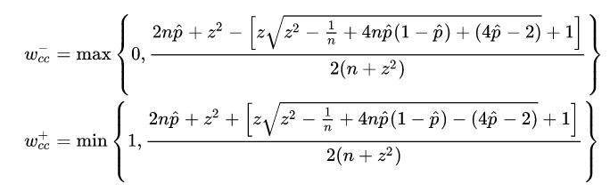
De esta forma, se hace un tanto más complicado y demoroso el realizar los cálculos mediante este método.
En el caso del método de Wald, el proceso es un tanto más simple de realizar, pero si las muestras de las poblaciones fueran demasiado grandes, sería una tarea tediosa de realizar, adicionando de que el método de Wald está siendo criticado debido a las simplificaciones matemáticas que éste realiza, optándose por métodos como el de Wilson

Slide 13
Capítulo 7
¿En que ocasiones se usa el método wilson y no el método Wald?
En continuación a la pregunta anterior, es a libre elección el método a utilizar, pero hay que tener en cuenta los contras que se han mencionado en torno al método de Wald, por ello, se recomienda el uso del método de Wilson.

Slide 14
Capítulo 7
No me ha quedado claro cómo aplicar correctamente el método de Wilson...¿Alguien encontró ejercicios resueltos para revisar?
En el caso para una proporción p0, la H0 busca que la normalidad sea que la proporción p de todas las instancias X sean iguales a p0, Ha que sean distintas, mayores o menores.
Mientras que, para dos proporciones p1 y p2, se busca el estudio de las diferencias de éstas. Para ello se plantea, por lo general,
H0: p1 – p2 = 0
Ha: p1 – p2 =/= 0
El modo de realizar el método de Wilson es utilizando la función prop.test, la cual se muestra en la siguiente figura:

Slide 15
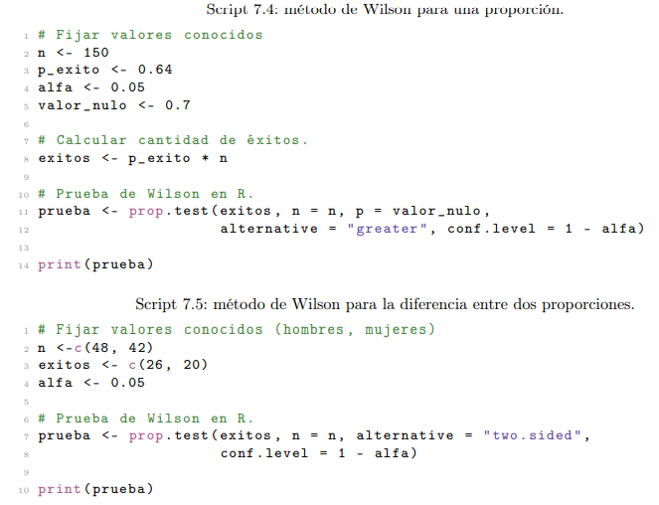

Slide 16
Capítulo 7
Dado que la función prop.test() presenta la limitante de que al trabajar con dos proporciones no permite establecer un valor nulo distinto de cero para la diferencia, ¿(de existir), qué función permite saltar esta limitante?
En este caso, tendríamos que volver a la utilización del método de Wald, teniendo en cuenta que, por ejemplo, que la hipótesis nula supone que sí hay una diferencia entre las proporciones (H0: p1 – p2 = 0,3), en este caso no se tendría que utilizar proporciones agrupadas.

Slide 17
Capítulo 8

Slide 18
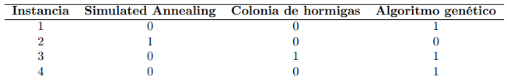
Capítulo 8
No me queda claro a que refiere que en la prueba Q de Cochran la variable independiente tiene más de dos observaciones pareadas.
Se refiere a que, si hablásemos de una tabla como la siguiente:
Donde, para una misma instancia, se presentan diferentes valores dependiendo del algoritmo utilizado. En este caso se presentan 3 observaciones pareadas, es decir, para la instancia 1, se tiene que para SA = 0, hormigas = 0 y genético = 1.

Slide 19
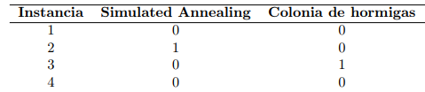
Capítulo 8
¿En qué casos es mejor usar la prueba de mcNemar? En comparación a la extensión de esta, siendo la prueba Q de Cochran.
Siguiendo con lo anterior, la prueba de mcNemar tiene una limitante, y es que no puede tener más de 2 observaciones pareadas, sólo 2. De esta forma, reutilizando la tabla anterior, para que funcione con la prueba de mcNemar, tendría que ser de la forma:

Slide 20
Capítulo 8
No me queda muy claro las variables de entrada de la función "pairwiseMcnemar( )“
La función posee los siguientes parámetros:
formula: Fórmula de la forma respuesta ~ independiente | bloques
data: Corresponde al dataframe utilizado.
(realmente, es la misma formula y data que se introduce en la función cochran.qtest)
method: Son los métodos que ajustan los valores p. En este caso tendremos la corrección de Bonferroni (“Bonferroni”) y la corrección de Holm (“holm”).

Slide 21
Capítulo 8
A que se refiere cuando se dice que la corrección de Holm posee mas poder estadístico que la de Bonferroni?
Últimamente, la corrección de Bonferroni es considerado muy conservador, es decir, mantiene la probabilidad de cometer un error tipo I más baja que el nivel de significación establecido (y es, por ende, más propensa a cometer errores tipo II), por lo tanto, no se recomienda su uso.
Por otro lado, cuando hablamos de que la corrección de Holm posee más poder estadístico, nos referimos al punto en que no es tan propensa a cometer errores tipo II.
Recordar que el poder se calcula como 1 – β, donde β es la probabilidad de cometer errores tipo II.

Slide 22
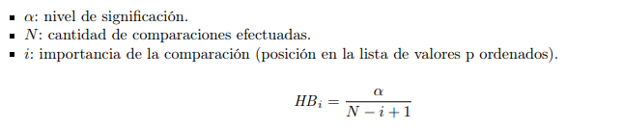
Capítulo 8
No me quedaron claras las correcciones de Bonferroni y Holm.
Las dos correcciones trabajan ajustando los valores p.
Por un lado, Bonferroni es sólo multiplicar el valor p obtenido de cada prueba por la cantidad de pruebas realizadas.
Mientras que Holm, realiza las pruebas entre pares de bloques y se obtiene un valor p preliminar. Al realizar todas las pruebas, obtendremos un número n de valores p. El siguiente paso es ordenar estos valores p de manera creciente. Luego se calcula el factor de Holm para cada par de bloques:
Finalmente, para cada par de bloques se comparan el valor p y el factor de Holm, donde si el p-valor es menor a HB, entonces existe una diferencia significativa entre ese par de bloques.

Slide 23
Capítulo 8
No entiendo muy bien cuál es la utilidad del factor de corrección de continuidad en la prueba de McNemar.
En este caso, sería la misma respuesta dada para el método de Wilson, mencionado en el capítulo 7, donde los datos siguen una distribución binomial (discreta), pero se quiere realizar una aproximación que tiene una distribución chi-cuadrado (continua). De esta forma, siempre se que se presente el caso anterior, se tendrá que utilizar el factor de corrección de continuidad de Yates.

Slide 24
Capítulo 8
Según lo que estaba leyendo al comienzo de la lectura, entonces la hipótesis nula ayuda a tener una idea a priori del tipo de distribución que siguen las muestras?
Esto es cierto, debido a que las hipótesis nulas están manejadas por contextos específicos que dan lugar a suposiciones de cómo deberían de ser, por ejemplo, las distribuciones. Pero hay que dejar algo en claro ¿qué sucedería si sólo tuviéramos el contexto y no nos entregasen las hipótesis?

Slide 25

Capítulo 8
Por qué cuando calculo el Z para cada uno de los grupos alfinal hace mención de que tienen que seguir un único estadístico de prueba y lo eleva al cuadrado? Y con eso inferir que sigue una distribución Chi-cuadrado?
En principio, necesitamos obtener un solo estadístico con el cual podamos obtener un único p-valor, para ello, un buen acercamiento es el estadístico chi-cuadrado debido a que todos los valores serán positivos y las diferencias significativas tenderán a mostrarse aún más. Por otro lado, en el capítulo 3 se menciona lo siguiente:
No es que se infiera, sino que es de esta forma como se obtiene la distribución chi-cuadrado a partir de k-estadísticos Z

Slide 26
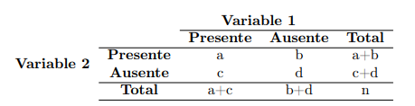
Capítulo 8
No me queda claro en como se obtienen las distintas tablas, esto es parte del procedimiento? y en caso de aplicar, se deben obtener todas las tablas posibles utilizando los mismos datos? (Prueba Exacta de Fisher)
En el caso presentado, las tablas fueron construidas teniendo en cuenta todos los posibles escenarios donde no variara los totales marginales, esto es, los totales presentados en la siguiente tabla:
Por otro lado, no es necesario construir todas las tablas, ya que la función fisher.test lo realiza de manera interna, devolviendo el p-valor, pero SÍ es necesaria la construcción de la primera tabla de contingencia.

Slide 27
Capítulo 8
Referente a la Prueba chi-cuadrado de homogeneidad (páginas 2 y 3 de la lectura), no comprendí del todo el paso para llegar de la tabla de la página 2 a la primera tabla de la página 3.
Más específicamente, no entendí la utilización de la siguiente fórmula (la cual se encuentra al final de la página 2) con los datos de la primera tabla mencionada (página 2):
Ei,j = (ni · nj) / n
A continuación, se presentan dos tablas, la primera con los datos y sus frecuencias, mientras que la segunda corresponde a las frecuencias ESPERADAS:

Slide 28

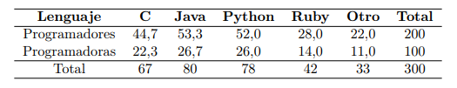
La fórmula que da nacimiento a la segunda tabla es la mencionada en la duda:
Ei,j = (ni · nj) / n
Por ejemplo, si se quiere obtener la frecuencia esperada para las programadoras que les gusta Java, el cálculo es el siguiente:
E_2,2 = (nFila_2 * nColumna_2)/nTotal = (100 * 80)/300 = 26,7
El por qué se realiza este cálculo es debido a una de las condiciones de la prueba Chi-cuadrado de Pearson, ya que debe cumplirse lo de haber a lo menos 5 observaciones ESPERADAS en cada grupo, es decir, como 26,7 es mayor que 5, se cumple para el grupo de programadoras que les gusta Java, así para todos los grupos.

Slide 29

Capítulo 8
No comprendí muy bien porque es necesario tener al menos 5 observaciones esperadas en cada grupo para poder realizar la prueba chi cuadrado.
Es una regla empírica que evita valores sobreestimados de Chi-cuadrado al efectuar esta ecuación:
Lo que vendría siendo de que la cantidad esperada es un valor muy pequeño, por lo que el valor del estadístico chi-cuadrado tendería a aumentar demasiado.

Slide 30
Capítulo 8
Una prueba post-hoc simplemente consiste en realizar varias pruebas mcNemar? como es que esta puede encontrar las proporciones diferentes?
Hasta lo que han visto, es correcto afirmar que se realizan pruebas mcNemar.
Esto se debe a que la prueba mcNemar siempre se realiza para tablas que tengan presentes 2 grupos pareados.
Como la prueba Q de Cochran es para tablas que tengan presente más de 2 grupos pareados, se realizan todas las combinaciones de 2 grupos posibles, y por cada combinación realizamos una prueba mcNemar para verificar cuáles son los grupos que tienen los cambios significativos.

Slide 31
Capítulo 8
En la prueba Q de Cochran, ¿Qué pasa cuando ambas variables son dicotómicas y es equivalente a la de mcNemar? ¿Entregan exactamente el mismo resultado o es el mismo procedimiento? Si la respuesta es no en ambos casos, ¿Cuál sería la mejor opción?
Tal como se menciona en el texto, la prueba Q de Cochran no es más que una extensión de la prueba de mcNemar, incluso se podría decir que la prueba de mcNemar es una prueba Q de Cochran para 2 grupos correlacionados.

Slide 32
Capítulo 8
¿Qué pasa si se ocupa la prueba exacta de Fisher en una muestra grande?
Mientras menor sea el tamaño de la muestra, más exacto será el resultado entregado por la prueba, pero en el caso de que si la muestra fuera muy grande, el resultado sería similar a utilizar una prueba aproximada como la prueba chi-cuadrado de independencia.
De manera inversa, si se utilizara la prueba chi-cuadrado con muestras muy pequeñas, se tendría que aplicar una corrección de continuidad.

Slide 33
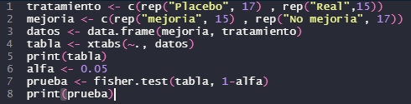

Capítulo 8
No se entiende el por qué, al realizar el siguiente script, se entrega la siguiente tabla como resultado (basado en el ejemplo presentado en el texto):

Slide 34
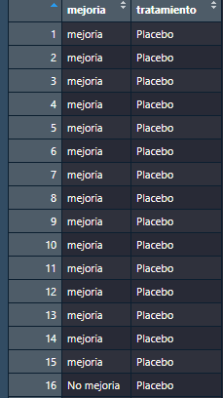
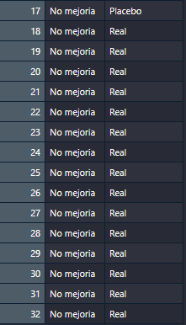
Esto se debe al dataframe construido, el cual tiene la siguiente forma:
Como la tabla de contingencia se crea en base a la tabla anterior, si contásemos las frecuencias de cada clase, tendríamos los siguientes resultados: 15 de mejoría + placebo, 2 no mejoría + placebo, 15 no mejoría + Real.
Con esto, se establece que son los mismos datos entregados por la tabla de contingencia mencionada:

Slide 35

Si el objetivo es crear todas las demás tablas de contingencia presentadas en el texto, la prueba exacta de Fisher ahorra este trabajo para obtener la probabilidad exacta de observar el conjunto de frecuencias de cada tabla de contingencia con iguales valores marginales (totales de filas y columnas), dado por la ecuación de función de distribución geométrica:
Luego, el p-valor final está dado por la suma de las probabilidades de las tablas con una probabilidad menor o igual a la tabla de contingencia original (la ya mostrada), y éste es el valor que se debe de recoger, que sería
p = 2,422e-07

